Slide 1



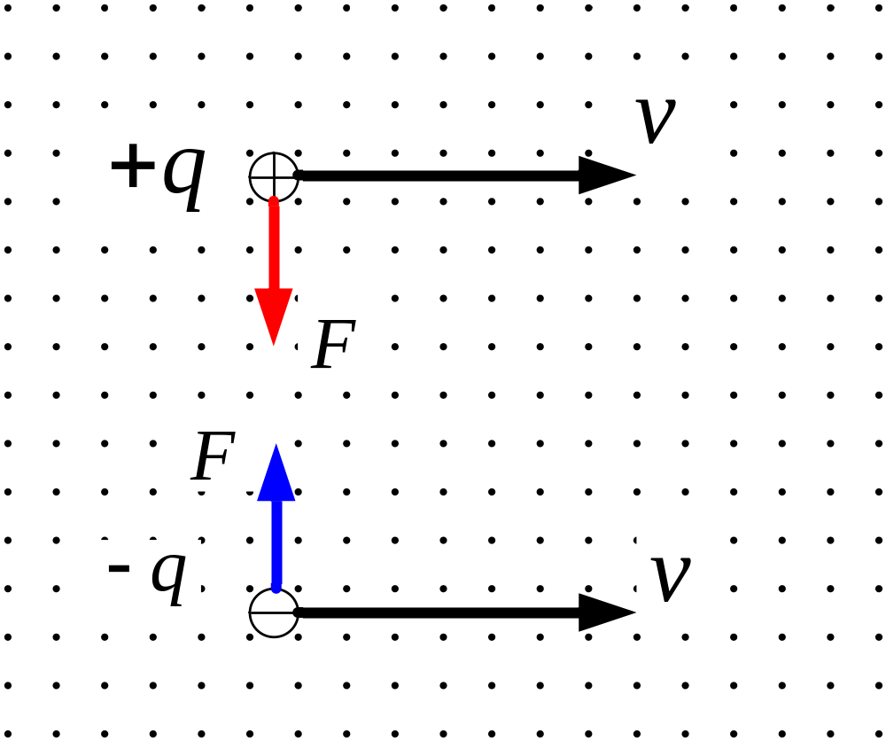
第四章 时变电磁场
复习大学物理中电、磁学中相关内容：
Lorentz力：单个运动电荷在磁场中受到的力

Slide 2
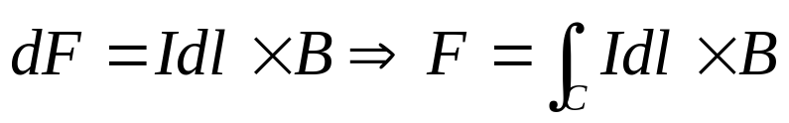
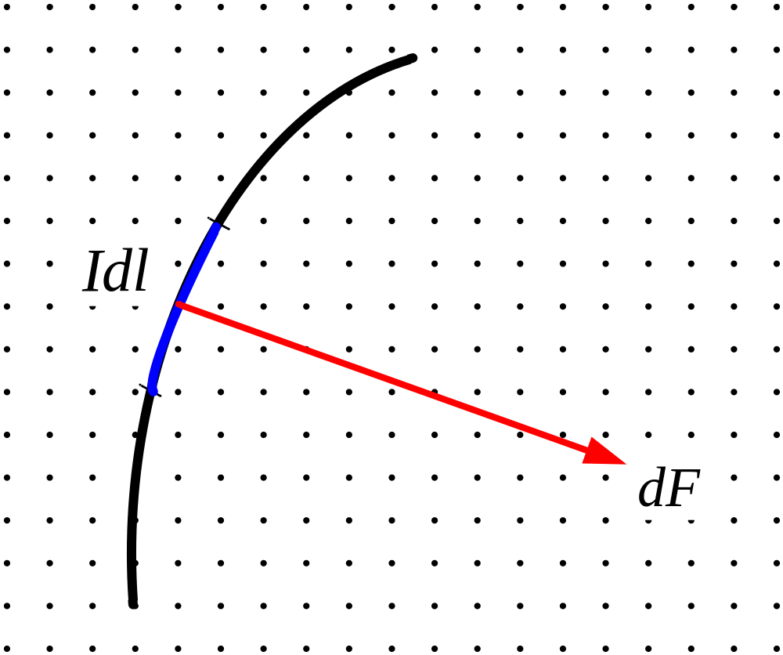
第四章 时变电磁场
Ampere力：电流在磁场中受到的力
安培力可以看作大量定向运动电荷所受洛伦兹力的合成。

Slide 3
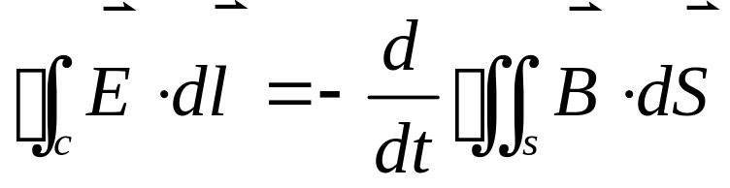
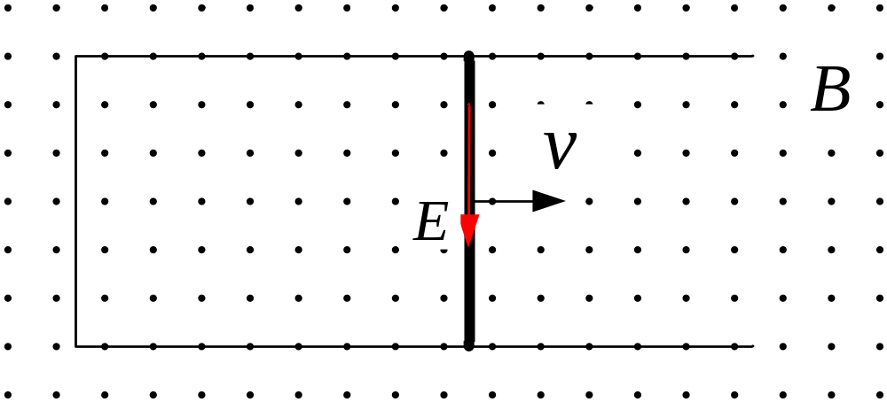
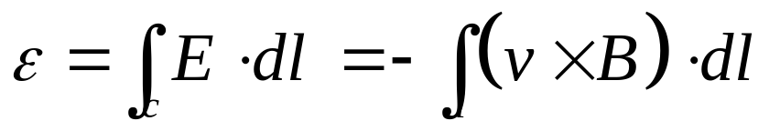
第四章 时变电磁场
法拉第电磁感应定律：变化的磁通量产生电场，电场的方向由楞次定律确定
1.动生电动势

Slide 4
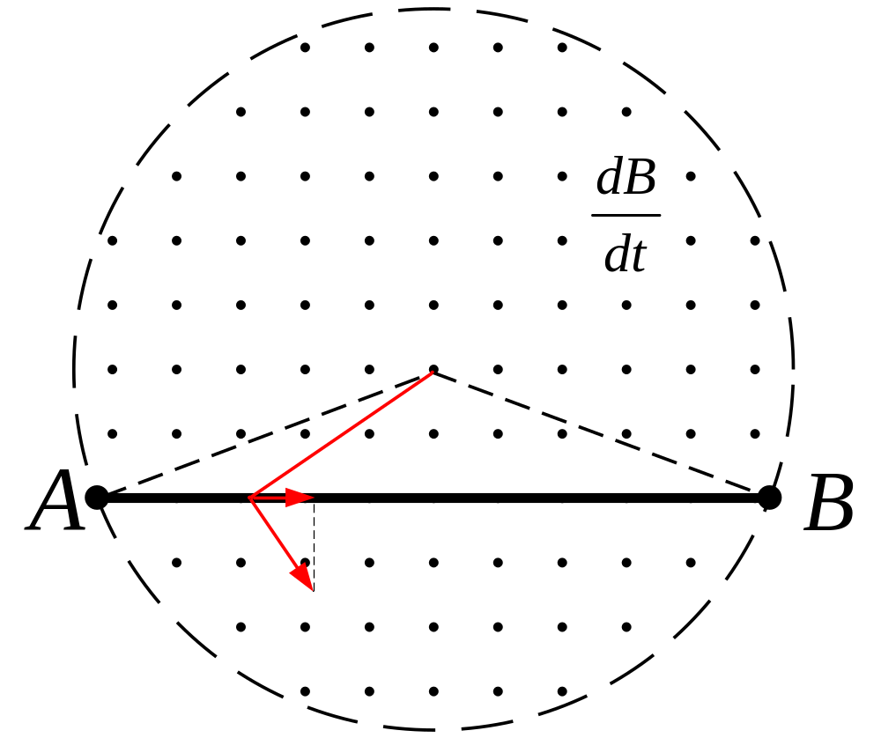
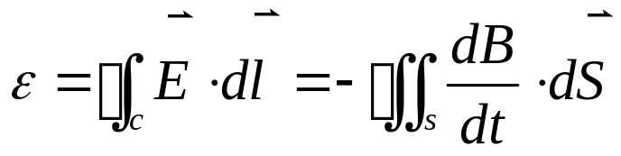
第四章 时变电磁场
2.感生电动势
注意：
同样是A,B两点，沿着弧线AB所产生电动势与直线AB产生电动势大小是不同的。
电荷沿弧线AB所获得的能量与沿直线行进获得的能量不同。
感生电场是非保守场。
最“安全”的计算方法是利用法拉第电磁感应定律公式计算，避免记忆太多公式

Slide 5
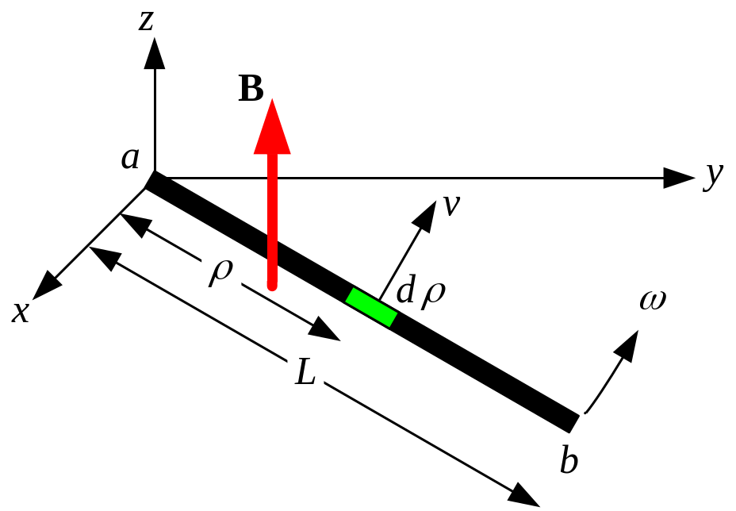
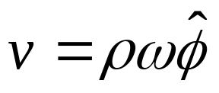
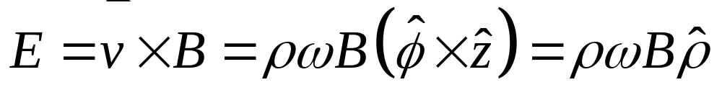
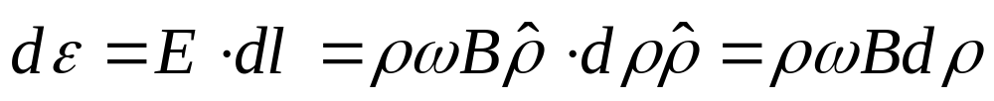
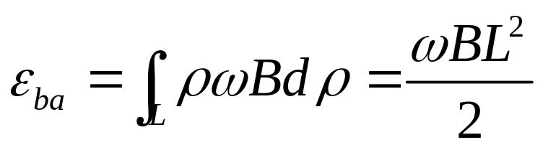
第四章 时变电磁场
E.g.: A copper strip of length L pivoted at one end is rotating freely with an angular velocityω in a uniform magnetic field, as shown in figure. What is the induced emf between the two ends of the strip?
解：半径为ρ处的线元运动速度为：
则该点的感应电场为：
由于这仅仅是一小段的感应电场，产生的电动势为：
由此可见，靠外一侧的电位高于内侧电位

Slide 6
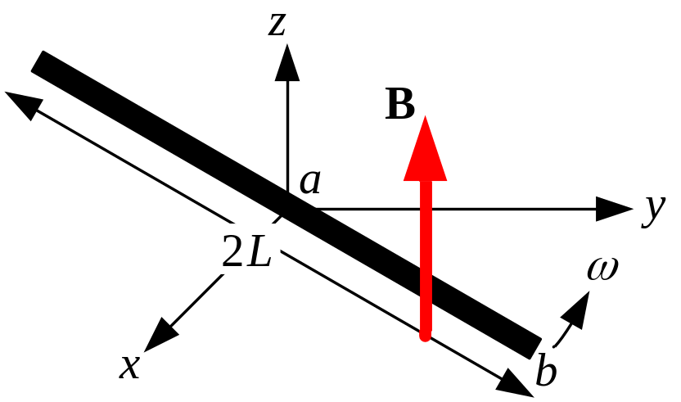
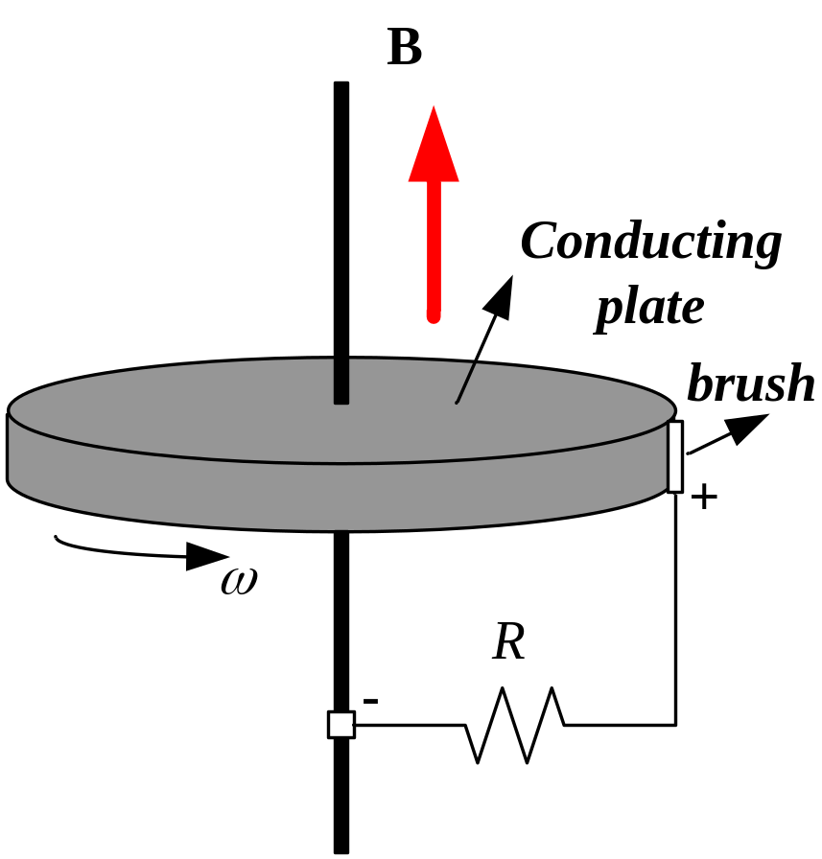
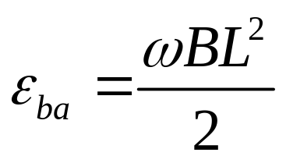
第四章 时变电磁场
E.g.: A copper strip of length 2L pivoted at midpoint is rotating with an angular velocityω in a uniform magnetic field, as illustrated in figure. Determine the induced emf between the midpoint and one of the ends of the strip, what is the induced emf between the two ends?
解：由于该结构可以看作上例所示两根金属棒的合成，故同样有
两个远端点间的感应电动势为0.
Homopolar generator

Slide 7
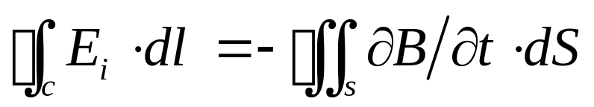
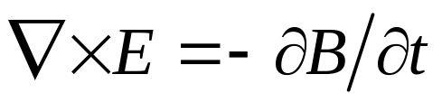
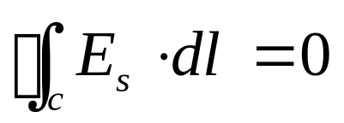
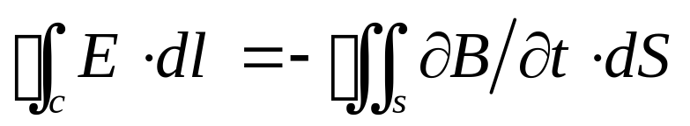
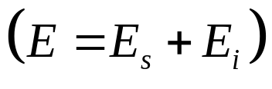
第四章 时变电磁场
时变场Maxwell方程之法拉第电磁感应定律
在电磁领域，考虑的通常是固定空间（空间几何形状，积分环路，积分面积均是固定）情况，因此产生的电场或电势均是感生的，此时上述方程可以将对时间微分放入积分号内，则可以改写为：
如果合成电场中还有静电场，则有
故

Slide 8
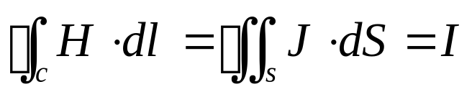

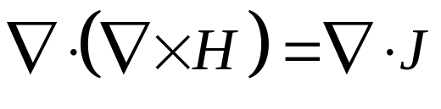
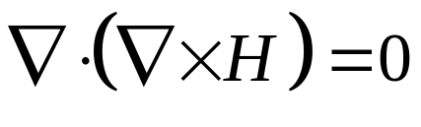

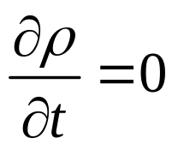
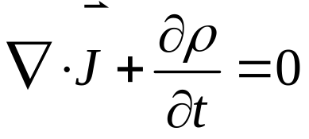
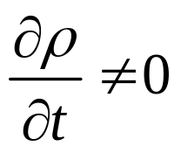
第四章 时变电磁场
时变场Maxwell方程之安培定律
稳(静)态条件
从数学上推导，显然静态场的安培定律不适合时变场。因为在时变场条件下显然有：
需要对方程进行修正。

Slide 9
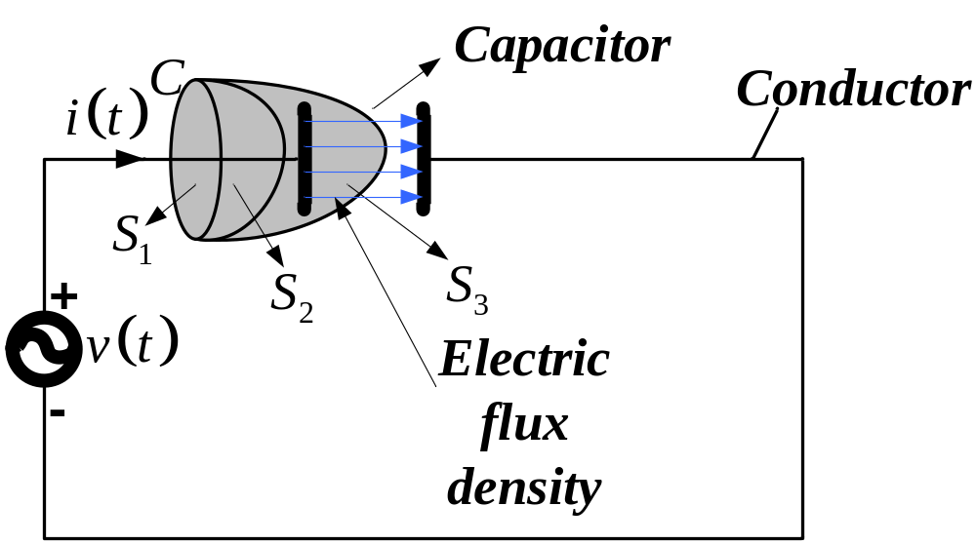
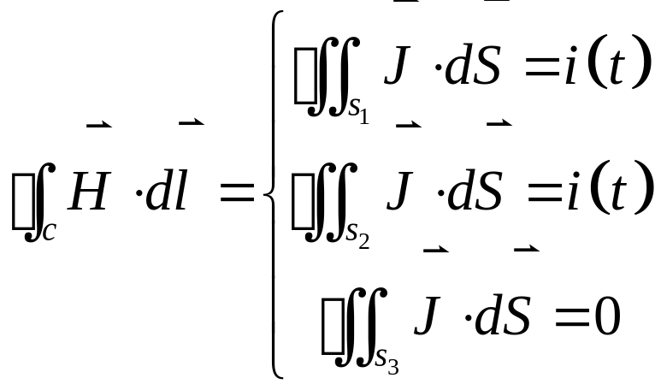
第四章 时变电磁场
时变场Maxwell方程之安培定律
物理意义：磁场H沿环路C的积分等于穿过S的电流，其中重点要理解C和S的关系。
同一个积分出现两个值!?

Slide 10

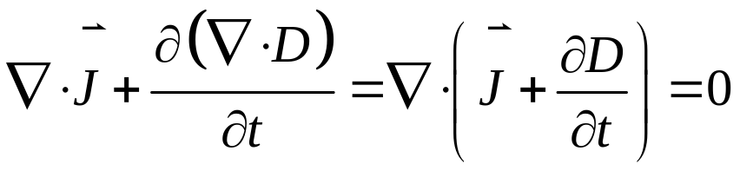
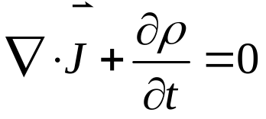

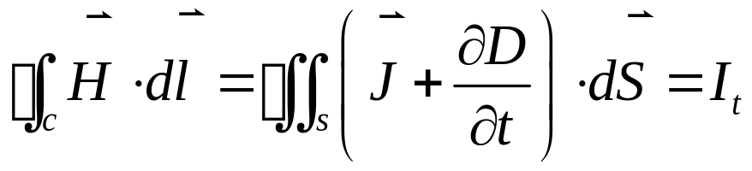
第四章 时变电磁场
时变场Maxwell方程之安培定律
由此可见，需要对原来的安培环路定律进行修正。
故可以看到如果将 作为一个整体，则该物理量处处连续。假设以原来方程中的电流密度J用这个量来表示，构成Maxwell方程中的安排环路定律，即
全电流方程
对应的电流为传导电流
对应的电流为位移电流

Slide 11
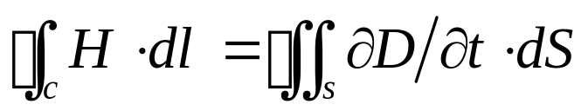
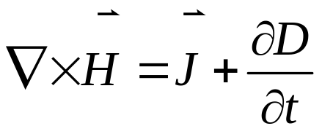
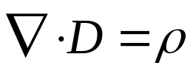

第四章 时变电磁场
时变场Maxwell方程之安培定律
当不存在传导电流时，方程变为：
时变的电场能够产生磁场。
微分形式：
时变场Maxwell方程之电高斯定律
时变场Maxwell方程之磁高斯定律

Slide 12

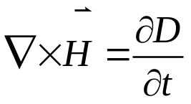
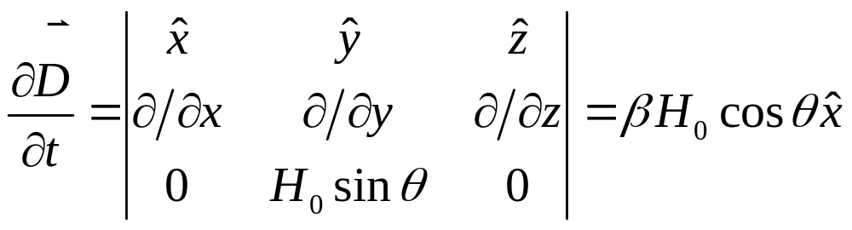
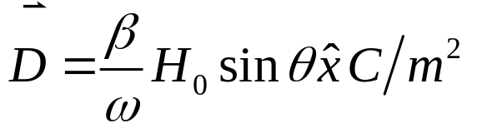
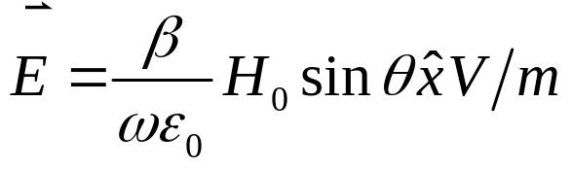
第四章 时变电磁场
时变电磁场的Maxwell方程：
E.g.: The magnetic field in free space is given as ,where θ=ωt-βz, and β is a constant quantity. Determine (a) the displacement current density and (b) the electric field intensity.
解：自由空间中传导电流为0，故安培环路定律微分方程变为：
即：
对时间进行积分，并剔除常数项，可得：

Slide 13
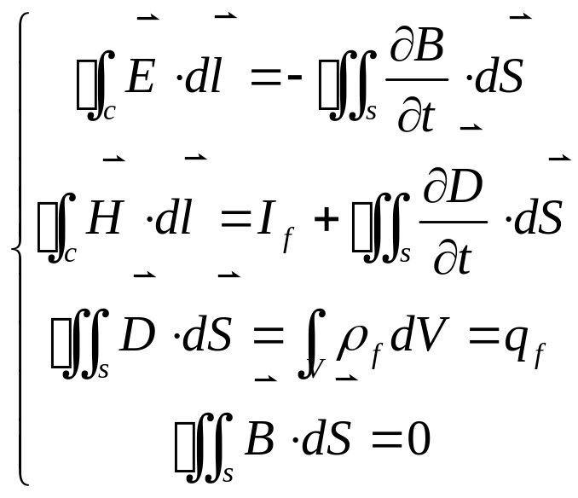
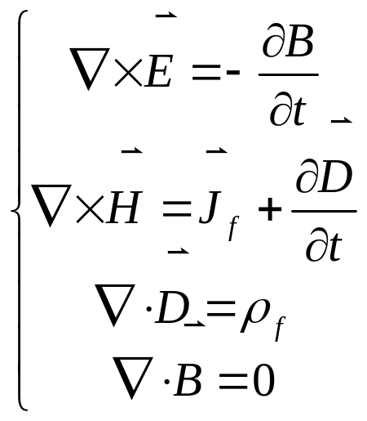
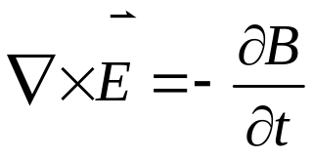
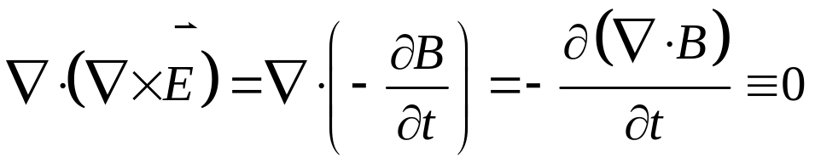

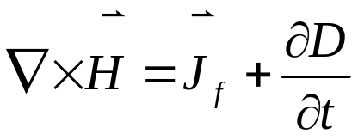
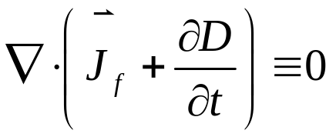
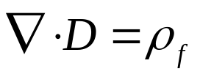
第四章 时变电磁场
时变电磁场的Maxwell方程：
积分方程：
微分方程：
非独立性：每套4个方程不完全独立，散度方程可由旋度方程得到。
边界条件：在时变场中，边界条件与静电场中一致，无变化。

Slide 14
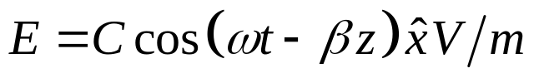

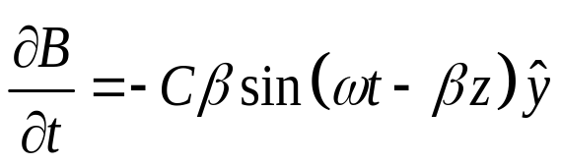
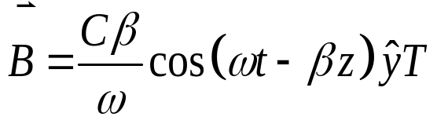
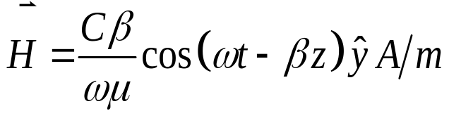






第四章 时变电磁场
E.g.: An electric field intensity in a source-free dielectric medium is given by , where C is the amplitude of the field, ω is the frequency and β is a constant quantity. Under what condition can this field exist? What are the other field quantities?
解：场能存在的条件就是满足Maxwell方程，故可先求出相关场量：
代入Maxwell方程：
(该式从题目中source-free可得，无效)
可得条件：

Slide 15







第四章 时变电磁场
Poynting’s theorem:
时变电、磁场对电荷的力(测试电荷电量为q，运动速度为u)：
时变电磁场中，仅仅只有电场力对电荷做功
考虑一团电荷，则上式改写为：
时变电磁场对电荷的做功情况与静电场一致
需要考虑的是：
时变电磁场中电能存储表达式
时变电磁场中磁能存储表达式
时变电磁场中流动的电磁能量表达式

Slide 16












第四章 时变电磁场
Poynting’s theorem:
Poynting矢量，单位面积内流出的电磁能功率
对均匀线性各向同性媒质：
Poynting定律
电场与磁场能量密度

Slide 17




第四章 时变电磁场
Poynting’s theorem:
体积V内电能的增加
从S表面流入的能量
体积V内磁能的增加
体积V内电能的损耗

Slide 18











第四章 时变电磁场
Poynting’s theorem:
E.g.: The electric field intensity in a dielectric (perfect) medium is given as , where E is the peak value and k is a constant quantity. Determine (a) the magnetic field intensity in the region, (b) the direction of power flow, and (c) the average power density.
解:(a)验证场量能否存在
k与传播频率及媒质特性有关为定值。
(b)

Slide 19






第四章 时变电磁场
Poynting’s theorem:
(c)平均能量可以通过一个时间周期内通过的能量与周期时间的比值得到：

Slide 20



第四章 时变电磁场
Poynting’s theorem:
P.177 例4.3.1
解:该题核心要求解电磁波能量，故要计算区域的电场和磁场。
在第一种条件下：已知结构、电流和边界电位，如何求解空间电场和磁场？
方法1:假设内导体上有线电荷密度λ ，然后求解空间电场E(λ)，积分求解内外导体电位差U(λ)。另外一方面由于电位差为U(已知)，通过求解方程得到λ,最终得到空间电场分布。
方法2:利用空间电位满足Laplace方程，由于解与方位角无关，所以其通解非常简单，然后利用边界条件求解待定系数得出空间电位分布，最终得到空间电场分布。
于是有：
根据电流与磁场的关系：
(不同处的能流密度不同)

Slide 21





第四章 时变电磁场
Poynting’s theorem:
穿过横截面的功率为：
第二种条件下：内导体外壁存在电场
由于切向电场连续，故在内导体外侧也存在附加相同电场，故：
此处磁场为：

Slide 22

第四章 时变电磁场
Poynting’s theorem:
故单位长度内进入导体的能量：

Slide 23






第四章 时变电磁场
物理量的波动方程
电、磁场的波动方程
无源，线性，均匀，各向同性媒质中的Maxwell方程：
同理：

Slide 24







第四章 时变电磁场
物理量的波动方程
电、磁势的波动方程
由于电场旋度不为0，故无法如静电场中定义电势，但是将磁矢势带入电场旋度方程，可得：
与静电场类似，此处的电磁势也有不唯一性。
将电磁势的定义带入磁场旋度方程：

Slide 25









第四章 时变电磁场
物理量的波动方程
电、磁势的波动方程
Lorentz条件(规范)
作业：利用Lorentz条件自行完成电势波动方程的推导。

Slide 26







第四章 时变电磁场
时谐电磁场
时谐电磁场的定义：
其中：…是电场在各分量的幅度。
友情提示：幅度仅仅是空间的函数，而不能是时间的函数。
研究时谐电磁场对于电磁理论具有重要的意义。
上述标定为场量的复数表示形式，其中时间因子 称为时谐因子

Slide 27



第四章 时变电磁场
时谐电磁场
必须熟练掌握场量复数形式的表示方法。
在电磁理论中，常常可以看到 的时谐因子。两种时谐因子所推导的结果会存在少许差别，只需要将i 换成-j 或者将j 换成-i 即可。
采用复数形式进行计算，最大的方便在于：

Slide 28
















第四章 时变电磁场
时谐电磁场Maxwell方程
本构关系：
同样，边界条件也有类似的表达形式。
为方便起见，以后在书写复矢量的时候，可以将~去掉，采用以前的写法，习惯后也不会产生误会。

Slide 29







第四章 时变电磁场
时谐电磁场波动方程
Lorentz规范：

Slide 30





第四章 时变电磁场
复介电常数和复磁导率
损耗分类：
导体损耗(针对导体)
极化损耗(针对电介质)
磁化损耗(针对磁介质)
导电媒质的等效介电常数：
结论：介电常数的虚部对应媒质的损耗。
故我们可以想象出来，存在极化损耗的电介质与存在磁化损耗的磁介质的等效常数为：
如果媒质既存在导体损耗，又存在介质损耗，则等效其介电常数：

Slide 31



第四章 时变电磁场
复介电常数和复磁导率
为衡量媒质的损耗程度，定义损耗正切角：
导电媒质：
电介质：
磁介质：

Slide 32







第四章 时变电磁场
瞬时能量密度与平均能量密度
瞬态能流：
瞬态电能密度：
瞬态磁能密度：
平均能量是指在某时间段内的能量与时间的比值，对于时谐场时间段指的是周期。
时谐场：
瞬态能量：

Slide 33


第四章 时变电磁场
瞬时能量密度与平均能量密度

Slide 34









第四章 时变电磁场
瞬时能量密度与平均能量密度：
平均损耗密度：

Slide 35

第四章 时变电磁场
复矢量的Poynting’s定律：
物理意义：从封闭面内流入的平均能量等于封闭面围成体积内的损耗与电、磁能与交换之和。

Slide 36





第四章 时变电磁场
E.g.: The electric field in a source-free dielectric region is given as
.Using phasors, determine (a) the magnetic field intensity, (b) the necessary condition for the fields to exist, and (c) the time-average flow per unit area.
解: (a) 写成复指数形式，电场可以写成：

Slide 37








第四章 时变电磁场
(b)可得
易证：
带入波动方程：

Slide 38

第四章 时变电磁场
(c)可得

